Slide 1



Trường….
Lớp
Môn
4
Toán
Giáo viên:
Notes:
大侠素材铺 淘宝店：https://dxpu.taobao.com/

Slide 2





Khởi động

Slide 3

Điền vào chỗ trống:
8 thế kỉ =……năm
01
A. 100
B. 80
C. 800
D. 8 000

Slide 4

Điền vào chỗ trống:
1 phút 8 giây =…… giây
02
A. 60
B. 68
C. 20
D. 30

Slide 5

03
Năm 2021 thuộc thế kỉ nào?
A. XIX
B. XX
C. XXI
D. XXII
Notes:
方正徐静蕾字体

Slide 6


Toán
Luyện tập
Notes:
大侠素材铺 淘宝店：https://dxpu.taobao.com/

Slide 7



Bài 1
Kể tên những tháng có: 30 ngày, 31 ngày, 28 ngày
(hoặc 29 ngày).
b) Cho biết: Năm nhuận là năm mà tháng 2 có 29 ngày.
Các năm không nhuận thì tháng 2 có 28 ngày.
Hỏi: Năm nhuận có bao nhiêu ngày?
Năm không nhuận có bao nhiêu ngày?

Slide 8
Bài 1
a
Tháng có 31 ngày :
Tháng có 30 ngày :
Tháng có 28 ngày (hoặc 29 ngày) :
1, 3, 5, 7, 8, 10, 12
4, 6, 9, 11
2
Cho biết: Năm nhuận là năm mà tháng 2 có 29 ngày.
Các năm không nhuận thì tháng 2 có 28 ngày.
Năm nhuận có … ngày.
Năm không nhuận có … ngày.
b
366
365

Slide 9


Bài 2
3ngày = …… giờ
4 giờ = …… phút
8 phút = ….. giây
ngày = ….. giờ
giờ = ….. phút
phút = ….. giây
72
8
240
15
480
30
3 giờ 10 phút = …… phút
2 phút 5 giây = ….. giây
4 phút 20 giây = …… giây
190
125
260

Slide 10


Bài 3
a) Quang Trung đại phá quân Thanh vào năm 1789. Năm đó thuộc thế kỉ nào?
b) Lễ kỉ niệm 600 năm ngày sinh của Nguyễn Trãi được tổ chức vào năm 1980. Như vậy Nguyễn Trãi sinh năm nào? Năm đó thuộc thế kỉ nào?

Slide 11
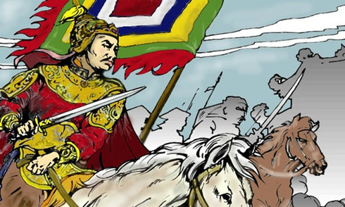


Bài 3
Quang Trung đại phá quân Thanh vào năm 1789. Năm đó thuộc thế kỉ …..
XVIII

Slide 12

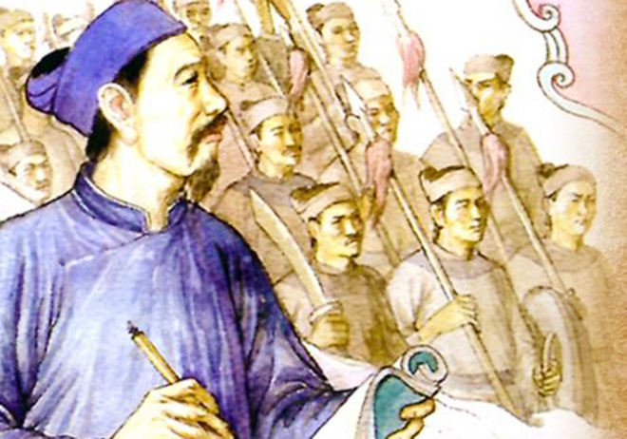
b) Lễ kỉ niệm 600 năm ngày sinh của Nguyễn Trãi được tổ chức vào năm 1980.
Như vậy Nguyễn Trãi sinh năm …..
Năm đó thuộc thế kỉ …..
1380
XIV

Slide 13
Bài 4:
Trong cuộc thi chạy 60m, Nam chạy hết phút, Bình chạy hết phút. Hỏi ai chạy nhanh hơn và nhanh hơn mấy giây?

Slide 14
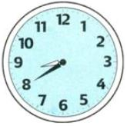
Bài 5: Khoanh vào chữ đặt trước câu trả lời đúng:
a) Đồng hồ chỉ
A. 9 giờ 8 phút B. 8 giờ 40 phút
C. 8 giờ 45 phút D. 9 giờ 40 phút

Slide 15
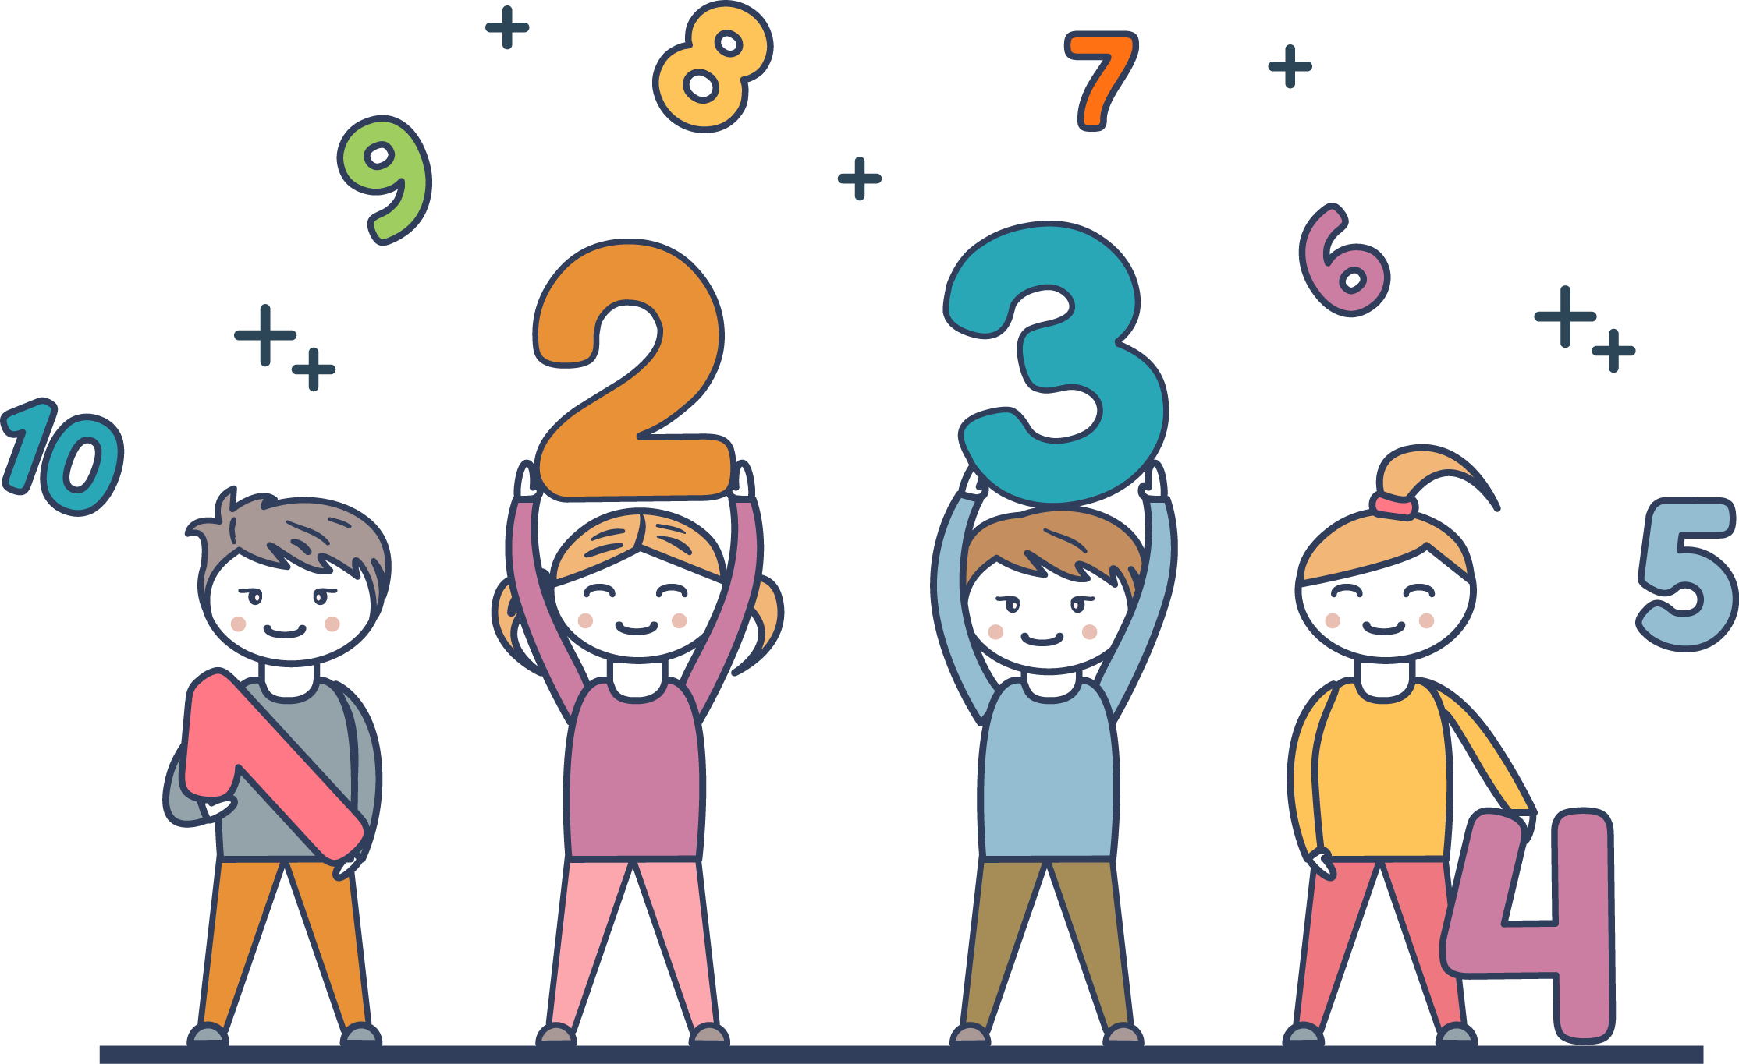

Chúc các em học tôt
Notes:
大侠素材铺 淘宝店：https://dxpu.taobao.com/

